Slide 1
PAEDION
OBSERVE · UNDERSTAND · PROTECT · NURTURE
We see. We understand. We protect.
Immunity — die KI-native Sicherheitsplattform von Paedion. Ein Sensor, eine Middleware, ein Reasoning-Core: das digitale Immunsystem für Organisationen, die nicht ausfallen dürfen.
PITCHDECK · AUGUST 2026 · VERTRAULICH

Slide 2
DAS PROBLEM
KI-Nutzung ist heute unsichtbar — genau dann, wenn sie am riskantesten ist.
1
2
3
Kein Netzwerk-Kontrollpunkt
Lokale Modelle sind unsichtbar
Schatten-Nutzung wächst täglich
Home-Office ohne VPN sendet KI-Traffic direkt ins offene Internet — jede Firewall, jedes DNS-Log läuft leer.
Ollama, LM Studio & Co. erzeugen keinen Netzwerk-Traffic, den irgendetwas außerhalb des Geräts abfangen könnte.
Neue Anbieter, neue Gateways, neue Agenten-Frameworks erscheinen schneller, als Sicherheitsteams Listen pflegen können.
Ein erheblicher Teil relevanter KI-Nutzung erreicht das Netzwerk nie — eine Domain-Liste erfasst bestenfalls die Hälfte des Bildes.
PAEDION
02

Slide 3
UNSERE DENKWEISE
Sehen
Paedia (παιδεία)
Das griechische Ideal der Bildung: den Geist formen, den Charakter stärken, Urteilsvermögen entwickeln.
Verstehen
Paedion überträgt dieses Prinzip ins digitale Zeitalter: digitale Resilienz durch Intelligenz, Wahrnehmung und Schutz — nicht durch eine weitere Alarm-Warteschlange.
Erziehen
Sicherheitswerkzeuge alarmieren. Paedion bildet aus — Menschen und System gemeinsam.
PAEDION
03

Slide 4
DIE PRODUKTFAMILIE
Immunity.
Drei Komponenten, ein Organismus.
DER SENSOR
DIE MIDDLEWARE
DER REASONING-CORE
Dendron
Thymus
Medulla
Läuft minimal auf jedem Client und Server — Endpoint-Agent und Browser-Extension. Benannt nach dendritischen Zellen: den Wächterzellen, die als Erste erkennen, was nicht dazugehört.
Pseudonymisiert und filtert direkt beim Kunden, bevor Daten die Grenze verlassen. Benannt nach dem Organ, in dem Immunzellen lernen, Eigenes von Fremdem zu unterscheiden.
Zentrale Analyse auf Omega Claw / Singularity, ab 2027 produktiv. Benannt nach dem Knochenmark — Ursprungsort der Immunzellen — und dem vitalen Koordinationszentrum.
PAEDION
04

Slide 5
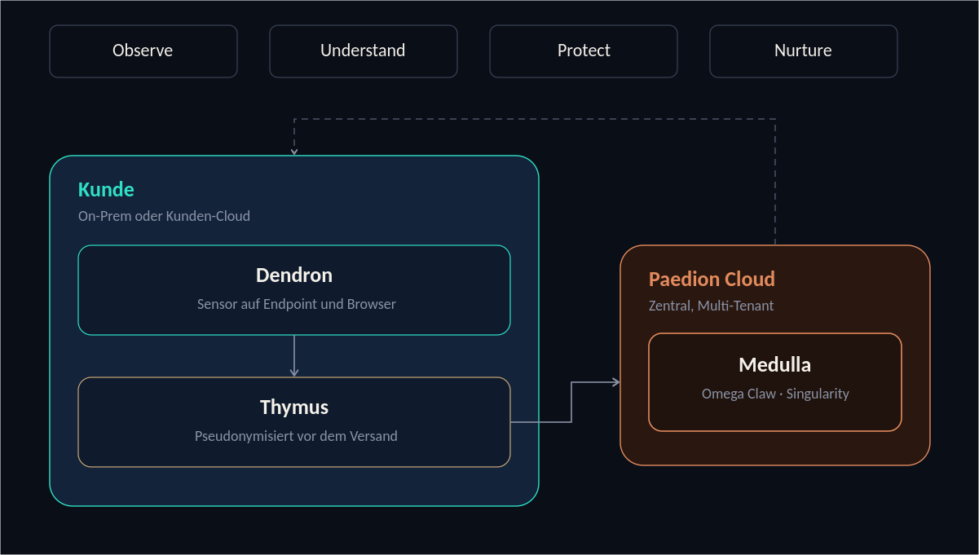
ARCHITEKTUR
Alles läuft auf Immunity zusammen.
PAEDION
05

Slide 6
THE IMMUNE CYCLE
Eine lebende Verteidigung, die aus jeder Begegnung lernt.
01
02
03
04
Observe
Understand
Protect
Nurture
DENDRON
THYMUS · MEDULLA
POLICY ENGINE
RÜCKKANAL
Sensor erfasst Verbindungen, Prozesse und Ports am Endpoint.
→
Middleware pseudonymisiert, Omega Claw interpretiert Muster.
→
Erkannte Risiken werden durchgesetzt — erlaubt, beobachtet, blockiert.
→
Erkenntnisse fließen zurück: neue Signaturen, geschärftes Urteilsvermögen.
PAEDION
06

Slide 7
KOMPONENTE 01 · DENDRON
Dendron
WAS DENDRON ERFASST
Verbindungen pro Prozess: Ziel-Domain, Port, Zeitpunkt
Der Sensor. Läuft identisch auf jedem Endpunkt — vom Einzelplatz bis zur 10.000-Geräte-Flotte.
TLS-SNI ohne volle Entschlüsselung
Disk-Fußabdruck
~110 MB gesamt
Lokale Port- und Prozess-Scans für Shadow AI
RAM Leerlauf / Spitze
~45 MB / ~120 MB
TLS-Fingerprinting für unbekannte Muster
CPU Dauerbetrieb
< 0,3 %
Netzwerk ausgehend
70–350 KB / Tag
Offline-Pufferung bei fehlender Verbindung
Rollout
Über bestehendes MDM
PAEDION
07

Slide 8
KOMPONENTE 02 · THYMUS
Thymus
DATENMINIMIERUNG AM BOUNDARY
Feldreduktion vor Versand an Paedion Cloud
Die Middleware. Wo Rohdaten lernen, was sie preisgeben dürfen — und was beim Kunden bleibt.
Aggregation über Zeitfenster statt Einzelereignis
Standort
Kunden-Tenant / On-Prem
Schlüssel-/Mapping-Tabelle bleibt lokal
Pseudonymisierung
Gesalzenes HMAC
Kein Klarname verlässt jemals den Thymus
Schlüsselhoheit
Verbleibt beim Kunden
Egress
Einziger Ausgangspunkt
Rückkanal liefert nur Erkennungslogik, keine Kundendaten
Inhalte
Keine Prompt-Payloads
PAEDION
08

Slide 9
KOMPONENTE 03 · MEDULLA
Medulla
WAS OMEGA CLAW LEISTET
Bildet ein Verständnis der Organisation, nicht nur Klassifikation
Der Reasoning-Core. Omega Claw auf dem Singularity-Substrat — produktiv ab 2027.
Signaturabgleich und Anomalie-Erkennung in Echtzeit
Substrat
Singularity
Jede Entscheidung ist erklärbar und lehrbar
Reasoning-Layer
Omega Claw
Verteilt aktualisierte Erkennungslogik zurück an Dendron
Mandantenfähigkeit
Multi-Tenant
Sieht
Nur pseudonymisierte Events
Skaliert horizontal für > 10.000 Endpunkte
Verfügbarkeit
Ab 2027
PAEDION
09

Slide 10
PLATTFORM-FÄHIGKEITEN
Ein System. Jede Oberfläche.
Identität, Endpoint, Cloud, Netzwerk und Daten — überwacht als ein Organismus, nicht als fünf getrennte Werkzeuge.
Identity
Endpoint
Cloud
Netzwerk
Daten
Non-Human Identities, Conditional Access, Rechteeskalation
Dendron auf jedem Client und Server
Workloads, Konfigurationsdrift, Berechtigungen
Ergänzendes Signal, wo Perimeter existiert
Klassifikation, Bewegungsmuster, Exfiltrationsrisiko
PAEDION
10

Slide 11
EDITIONS
Wähle die Tiefe der Immunität.
Ein Sensor für alle — die Editionen unterscheiden die aktivierte Analysetiefe, nicht den Funktionsumfang von Dendron.
ANGEBOREN
ERLERNT
ERINNERT SICH FÜR IMMER
Innate
Adaptive
Memory
Sofortige, signaturbasierte Erkennung. Dendron + Thymus, Abgleich gegen den globalen Feed.
Verhaltensbasierte Heuristik. Omega Claw erkennt unbekannte Muster in Medulla.
Organisationales Lernen. Die Nurture-Schleife wird aktiv genutzt und ausgewertet.
✓
Signatur-Feed aller bekannten Anbieter
✓
Alles aus Innate
✓
Alles aus Adaptive
✓
Shadow-AI-Erkennung über Port-/Prozess-Scan
✓
TLS-Fingerprinting & Anomalie-Erkennung
✓
Paedia-Reports & Trainingsempfehlungen
✓
Standard-Dashboards
✓
Individuelle Policy-Regeln
✓
Dedizierte Architekten-Betreuung
PAEDION
11

Slide 12
ROADMAP
Von der PoC bis zum vollständigen Organismus.
JETZT
H1 2027
H2 2027
Dendron & Thymus
Medulla Beta
Immunity GA
Sensor + Privacy Boundary Layer PoC-fähig. Rollout über Intune & Co., 20–50 Endpunkte Pilotumfang.
Omega Claw auf Singularity geht in kontrollierten Beta-Betrieb für erste Design-Partner.
Vollständige Plattform produktiv: alle drei Editions, Multi-Tenant-Skalierung auf Konzerngröße.
PAEDION
12

Slide 13
DIFFERENZIERUNG
Sicherheitswerkzeuge alarmieren.
Paedion bildet aus.
Die meisten Plattformen liefern eine Warteschlange voller Alarme und überlassen das Urteil dem Team. Paedion kehrt das um: erklärt, was es gesehen hat, warum es wichtig war, was es getan hat — und was sich ändern muss, damit dieselbe Schwachstelle nie zurückkehrt.
Mit der Zeit hört die Verteidigung auf, ein Produkt zu sein, das man bedient — und wird zu einer Fähigkeit, die die Organisation selbst trägt.
PAEDION
13

Slide 14
Gib deiner Organisation
ein Immunsystem.
Wir bilden Immunity in einer 30-minütigen technischen Session auf eure Umgebung ab.
REQUEST ACCESS →
KEINE VERPFLICHTUNG · TECHNISCHE SESSION · NDA AUF ANFRAGE
© 2026 Paedion. Built with Singularity, guided by Paedia.

